Slide 1
HTTP Cache

Slide 2
Zašto cache?
Cache se koristi iz dva razloga:
Poboljšano vrijeme odziva site-a
Smanjene mrežnog prometa između klijenta i servera

Slide 3
Vrste cache-a
Browser cache
Cachira sadržaj posjećenih stranica na hard disk korisnika
Specifičan za svakog korisnika
Proxy cache
Stranice se cachiraju na proxy na mreži
Shared cache – stotine i tisuće korisnika dijele cache
Nisu dio klijenta ni servera sa koje stranica potječe
Koriste ih velike korporacije i neki ISP-jevi
Smanjuju mrežni promet
Gateway cache

Slide 4
HTTP Gateway cache
Reverse proxy cache
Posrednik (eng. middle-man)
Smješten između naše aplikacije i klijenta koji vrši request
Sprema "cacheable" response za request i kod svakog idućeg takvog requesta servira cached sadržaj

Slide 5
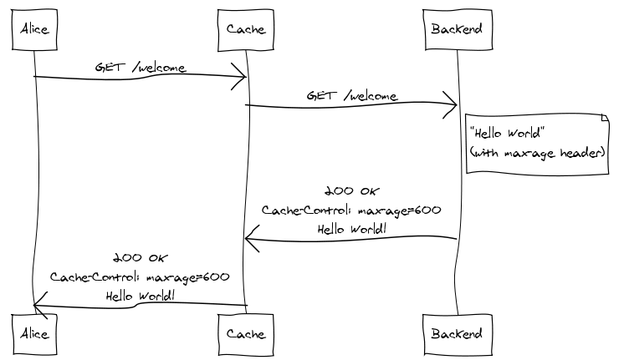

Slide 6
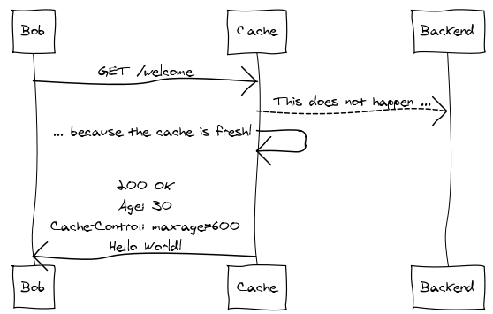

Slide 7
HTTP Gateway cache
Varnish
Squid reverse proxy
Symfony reverse proxy

Slide 8
Symfony reverse proxy
Dolazi sa Symfony frameworkom
Pisan u PHP-u, za razliku od npr. Varnish-a koji je pisan u C
Sporiji, ali se može instalirati na bilo koji shared host
Jednostavan setup
  U produkciji modificiramo app.dev front controller
  Za testiranje u razvojnoj okolini modificiramo app_dev.php

Slide 9
Cacheable Response
Kako bi reverse proxy znao da mora cachirati response, moramo u response postaviti odgovarajuće HTTP cache headere:
  Cache-Control
  Expires
  ETag
  Last-Modified
Ova četiri headera se koriste za dva načina cachiranja:
  Expiration cache
  Validation cache

Slide 10
Expiration cache
Najjednostavniji način cachiranja
Reverse proxy response cachira na određeni rok, nakon čijeg se isteka opet dohvaća sa servera
Symfony cachirane stranice po defaultu sprema na sljedeće lokacije:
  var\cache\dev\http_cache
  var\cache\prod\http_cache

Slide 11
Validation cache
Dva načina:
Preko Etag headera
Preko Last-Modified headera

Slide 12
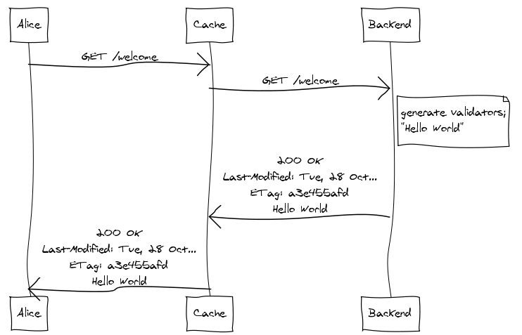
Validation cache – 1. korak

Slide 13
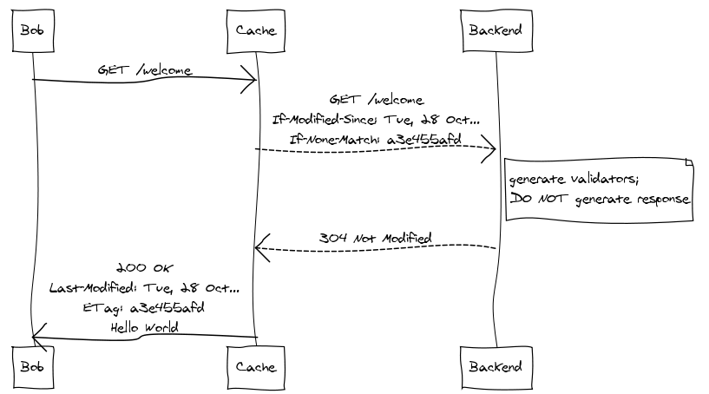
Validation cache – 2. korak

Slide 14
Cache invalidation
"There are only two hard things in Computer Science: cache invalidation and naming things."
Phil Karlton
Cachiramo sadržaj na duže vrijeme i javljamo gateway cache-u kada se sadržaj koji je cachiran promijenio.
Aplikacija mora znati kada se sadržaj promijenio
Javlja cache gateway-u da poništi ("invalidira") cache

Slide 15
ESI Cache
Problem:
HTTP Cache cachira cijelu stranicu
Cachiraju se i dijelovi stranice koji su specifični za korisnika:
  Shopping cart
  Username
  ...
Dva moguća rješenja za dohvaćanje dinamičkog sadržaja stranice:
Edge Side includes
AJAX

Slide 16
Korisni linkovi
Things caches do
Symfony HTTP Cache dokumentacija

